Slide 1


Levegőt!
Környezeti kémia
Balázs Katalin

Slide 2


Slide 3
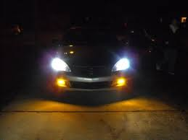
Notes:
Ködlámpa

Slide 4
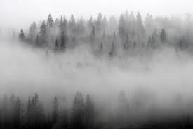
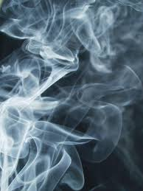
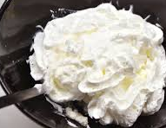
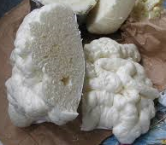
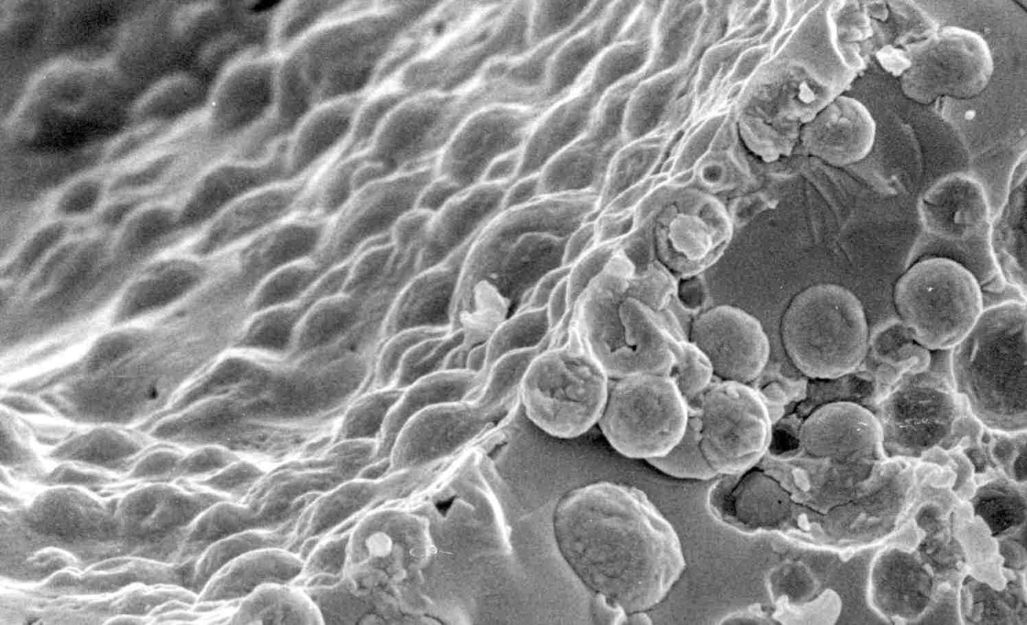
KÖD, FÜST, HAB
Notes:
5. KÉP: A TEJSZÍNHAB MIKROSZKÓPOS KÉPE

Slide 5
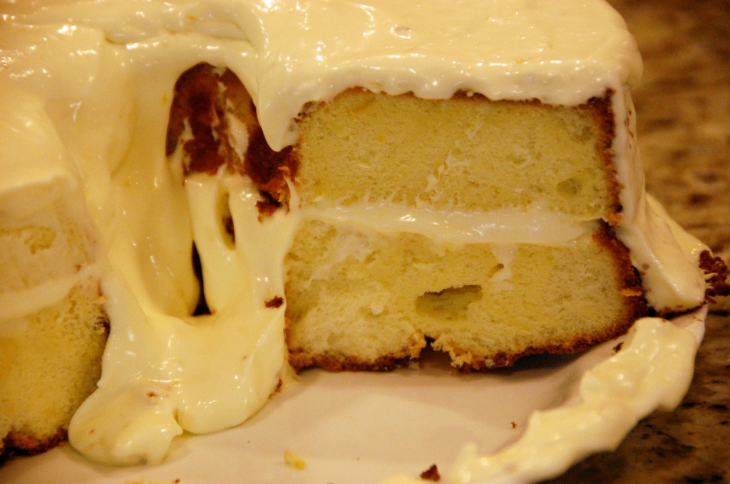
Notes:
Kolloid rendszerek öregedése: tejszínhab összeesése

Slide 6
kísérlet
Csoportmunka
Feladatlap

Slide 7
1. Köd vizsgálata lézerfénnyel
Egy lézerfényű lámpával, vagy ún. fénnyel mutogató pálcával világítsatok egy tőletek messzebb lévő pontra, és a fény útjára fújjatok nedves permetet (ködöt). A nedves permetet készíthetitek például egy kiürült pumpás dezodor tartályába öntött víz, vagy alkoholos dezodor spray segítségével.
2. Füst vizsgálata lézerfénnyel
a) Ismételjétek meg az előző kísérletet hintőporos dezodorral!
b) Amennyiben rendelkezésetekre áll egy elszívófülke, állítsatok elő füstöt kísérlet segítségével: tömény sósavat tartalmazó, nyitott üveg szájához közelítsetek tömény ammóniaoldatot tartalmazó, nyitott üveg száját. (Az üvegedények kisméretűek és szűkszájúak legyenek, ne tartalmazzanak sok oldatot! Ne hajoljatok közel az oldatokhoz!) A lézerfény sugarát irányítsátok a keletkező füstre!
Tapasztalataitokat írjátok le a füzetbe!
Készíthettek rajzot, illetve fotót vagy videofelvételt is a kísérletről.

Slide 8
Táblázatos összehasonlítás
Vajon mi a különbség és mi a hasonlóság a három kolloid rendszerben: füst, köd, hab?
Beszéljétek meg egymás között, és töltsétek ki a táblázatot!
 | Füst | Köd | Hab
Milyen típusú anyagi halmazba sorolhatók?
Milyen halmazállapotú a közeg?
Milyen halmazállapotú a diszpergált (egyenletesen eloszlatott) anyag?
Milyen mérettartományba esnek a diszpergált anyagi halmaz szemcséi / cseppecskéi / buborékjai?
Írj példákat! |  |  | tejszínhab
kolloid rendszer
kolloid rendszer
kolloid rendszer
gáz
gáz
folyadék
szilárd
folyadék
gáz
kolloid
(μm-nm)
kolloid
(μm-nm)
kolloid
(μm-nm)
rosszul beállított motorú dízelautó kipufogójából kiáramló égéstermék
a földfelszínhez közeli légrétegben megjelenő, le nem hulló csapadék

Slide 9
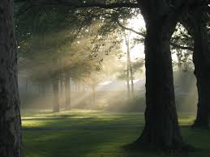

Slide 10
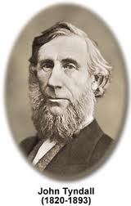
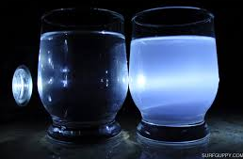
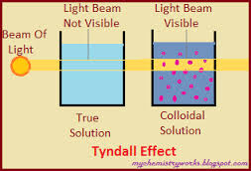
A fény útja nem látható
A fény útja látható
Fényforrás
Valódi oldat
Kolloid oldat

Slide 11
Tanulói kiselőadások
Egyéni munka
London-típusú szmog
Los Angeles-típusú szmog

Slide 12
London-típusú szmog | Az összehasonlítás szempontjai | Los Angeles-típusú szmog
 | Milyen időjárásviszonyok szükségesek a kialakuláshoz?
 | Elsősorban milyen hónapokban alakul ki?
 | Milyen szennyezőanyagok jelenléte jellemző kialakulásakor?
 | Milyen redoxitulajdonság jellemző a szennyezőanyagokra?
 | Milyen egyéb környezetszennyezést okozhat?
 | Milyen egészségügyi következményei lehetnek?
Mikor fordult elő először
hazánkban?
Mi okozta az első ilyen
jellegű szmog kialakulását?

Slide 13
táblázatkészítés
Kooperatív csoportmunka
Videofilmek megnézése

Slide 14
London-típusú szmog | Az összehasonlítás szempontjai | Los Angeles-típusú szmog
 | Milyen időjárásviszonyok szükségesek a kialakuláshoz?
 | Elsősorban milyen hónapokban alakul ki?
 | Milyen szennyezőanyagok jelenléte jellemző kialakulásakor?
 | Milyen redoxitulajdonság jellemző a szennyezőanyagokra?
 | Milyen egyéb környezetszennyezést okozhat?
 | Milyen egészségügyi következményei lehetnek?
szélcsend
szélcsend
hűvös levegő (-3−2 ºC)
száraz meleg (24-32 ºC) páratartalom<70%
párás levegő (85%)
erős UV-sugárzás
december – január
augusztus – szeptember
kén-dioxid, SO₂
ózon, O₃
nitrogén-oxidok, NO_{x}
korom, C
szénhidrogének
redukálószerek
(reduktív hatás)
oxidálószerek
(oxidatív hatás)
savas esők
(kénsavas esőcseppek)
savas ülepedés
(salétromsavas szennyezés)
asztma
nyálkahártya-irritáció
tüdőödéma
1989. január
Mikor fordult elő először
hazánkban?
1985.
Az elégetett nagy mennyiségű
fosszilis tüzelőanyag
Mi okozta az első ilyen
jellegű szmog kialakulását?
A hatalmas méretű
autóforgalom

Slide 15
Összegzés
GÁZFÁZISÚ KOLLOIDOK
A KÖZEG
GÁZ-HALMAZÁLLAPOTÚ
A DISZPERGÁLT ANYAG GÁZ-HALMAZÁLLAPOTÚ
A DISZPERGÁLT ANYAG SZILÁRD
A KÖZEG
SZILÁRD
FÜST
SZILÁRD HAB
A DISZPERGÁLT ANYAG FOLYADÉK
A KÖZEG
FOLYADÉK
KÖD
HAB

Slide 16
Mit tanultál a mai órán?
Socrative.com
    Kétféle jel: @ mai téma (szmog)
    & előzmény (kolloidok)
Easyclass.com

